Slide 1
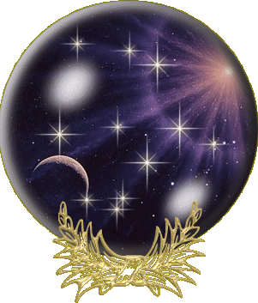
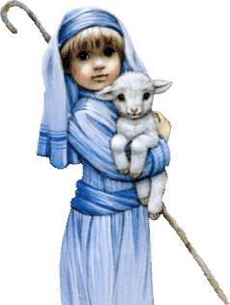
10 dicembre
2017
Seconda Domenica

Slide 2
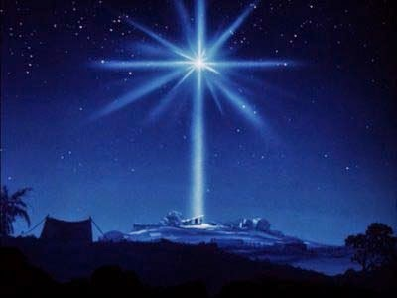
Luce che sorgi
nella notte

Slide 3
Luce che sorgi nella notte, cantiamo a te, o Signore!

Slide 4
Stella che splendi nel mattino di un nuovo giorno

Slide 5
cantiamo a te,
Cristo Gesù, cantiamo a te,
o Signore!

Slide 6
Mentre il silenzio avvolge la terra
tu vieni in mezzo a noi,
Parola del Padre

Slide 7
riveli ai nostri cuori
l'amore di Dio.
A te la lode, a te la gloria,
nostro Salvatore!

Slide 8
Luce che sorgi nella notte, cantiamo a te, o Signore!

Slide 9
Stella che splendi nel mattino di un nuovo giorno

Slide 10
cantiamo a te,
Cristo Gesù, cantiamo a te,
o Signore!

Slide 11
Nel nome del Padre, e del Figlio
e dello Spirito Santo.
Amen.
La grazia del Signore nostro Gesù Cristo,
l’amore di Dio Padre
e la comunione dello Spirito Santo
siano con tutti voi.
E con il tuo spirito.

Slide 12
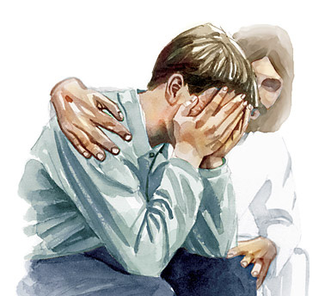

Slide 13
Confesso a Dio Onnipotente
e a voi fratelli che ho molto peccato in pensieri,
parole, opere e omissioni.
Per mia colpa, mia colpa,
mia grandissima colpa,
e supplico la Beata sempre Vergine Maria, gli angeli, i Santi
e voi fratelli di pregare per me
il Signore Dio nostro.

Slide 14
Dio, Padre buono,
che ci perdona sempre
quando siamo pentiti di vero cuore, abbia misericordia di noi,
perdoni i nostri peccati
e ci conduca alla vita eterna.
Amen.

Slide 15
O Dio, nostro Padre, nella tua fedeltà che mai vien meno ricordati di noi, opera delle tue mani, e donaci l'aiuto della tua grazia, perché, attendiamo vigilanti con amore irreprensibile la gloriosa venuta del nostro redentore, Gesù Cristo tuo Figlio. Egli è Dio, e vive e regna con te, nell'unità dello Spirito Santo, per tutti i secoli dei secoli. Amen.

Slide 16
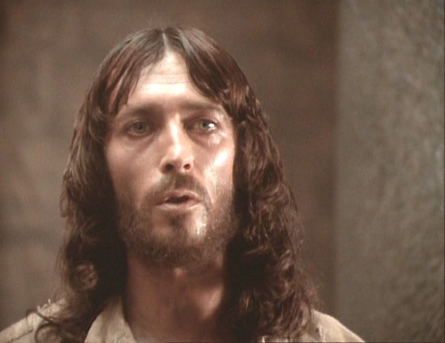
Liturgia
della
PAROLA

Slide 17
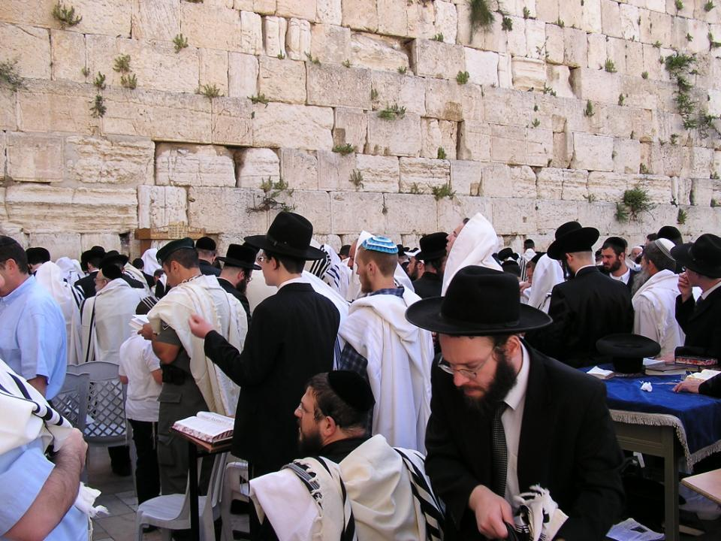
Dal libro del profeta Isaìa
«Consolate, consolate il mio popolo – dice il vostro Dio –. Parlate al cuore di Gerusalemme e gridatele che la sua tribolazione è compiuta, la sua colpa è scontata, perché ha ricevuto dalla mano del Signore il doppio per tutti i suoi peccati».

Slide 18
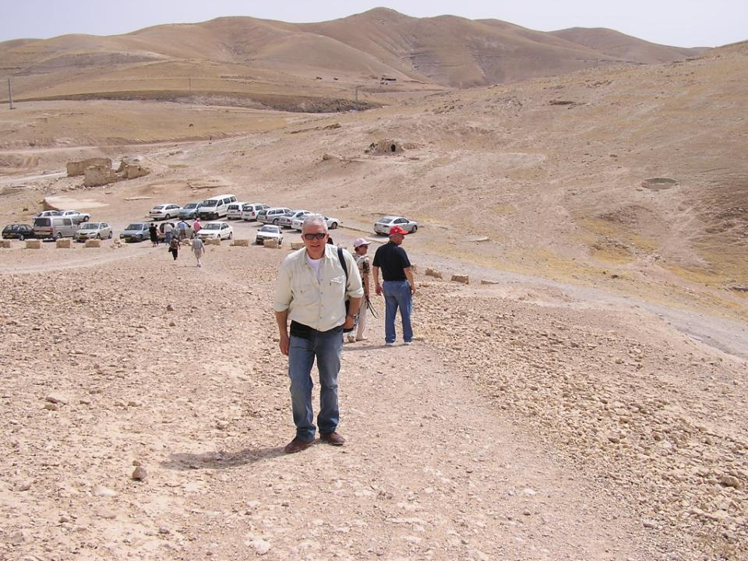
Una voce grida: «Nel deserto preparate la via al Signore, spianate nella steppa la strada per il nostro Dio. Ogni valle sia innalzata, ogni monte e ogni colle siano abbassati; il terreno accidentato si trasformi in piano e quello scosceso in vallata. Allora si rivelerà la gloria del Signore e tutti gli uomini insieme la vedranno, perché la bocca del Signore ha parlato».

Slide 19
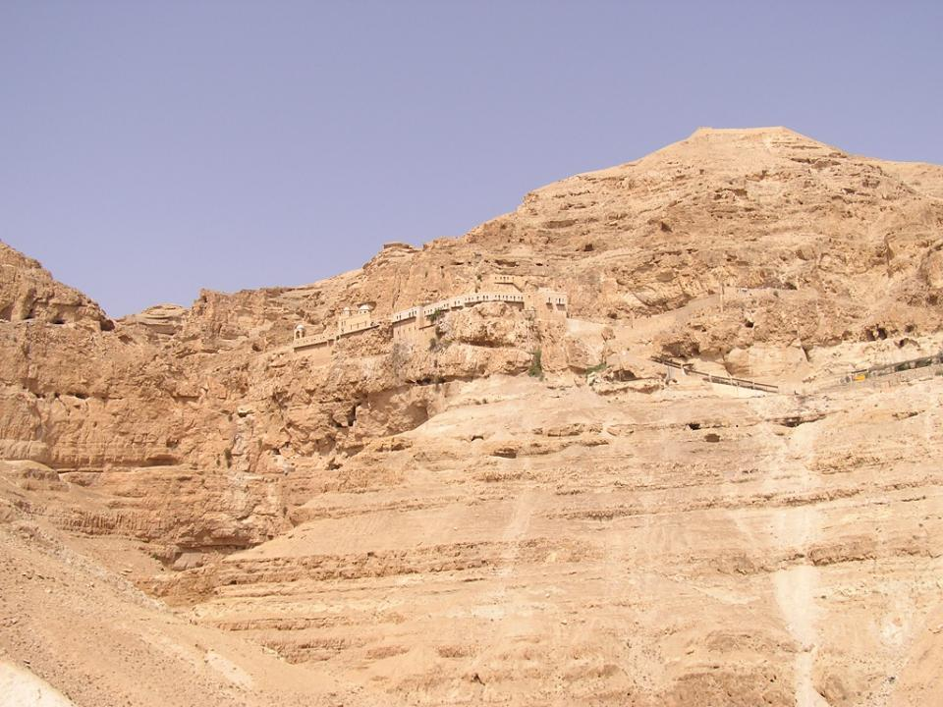
Sali su un alto monte, tu che annunci liete notizie a Sion! Alza la tua voce con forza, tu che annunci liete notizie a Gerusalemme. Alza la voce, non temere; annuncia alle città di Giuda:

Slide 20
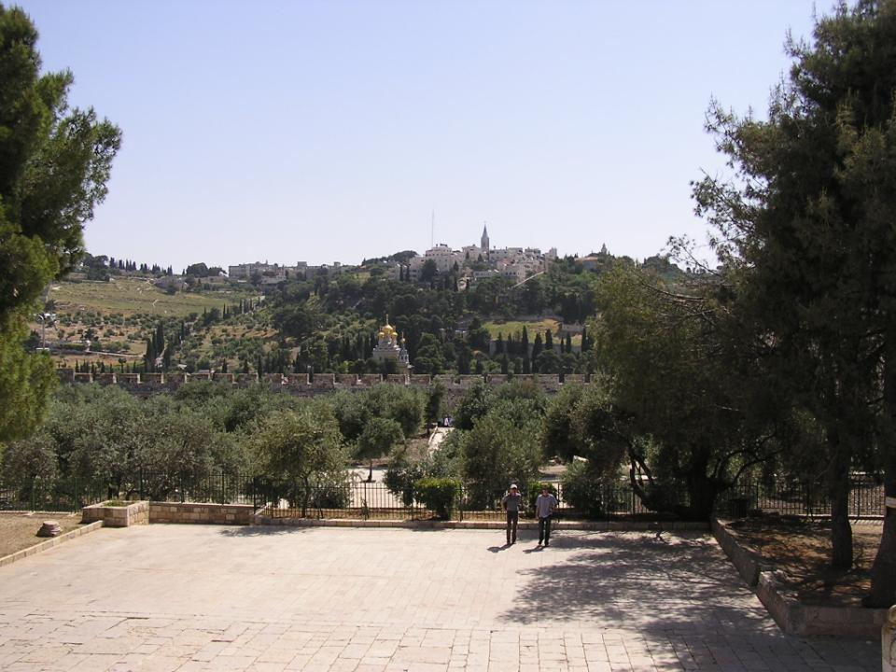
«Ecco il vostro Dio! Ecco, il Signore Dio viene con potenza, il suo braccio esercita il dominio. Ecco, egli ha con sé il premio e la sua ricompensa lo precede.

Slide 21
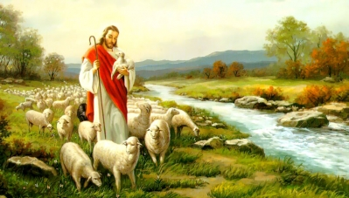
Come un pastore egli fa pascolare il gregge e con il suo braccio lo raduna; porta gli agnellini sul petto e conduce dolcemente le pecore madri».
Parola di Dio.
Rendiamo grazie a Dio.

Slide 22
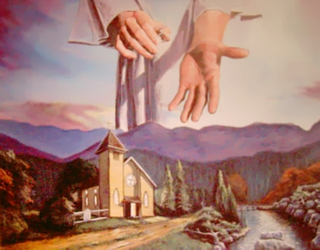
Salmo responsoriale
Mostraci, Signore,
la tua misericordia
e donaci la tua salvezza.
Ascolterò che cosa dice Dio, il Signore: egli annuncia la pace per il suo popolo, per i suoi fedeli. Sì, la sua salvezza è vicina a chi lo teme, perché la sua gloria abiti la nostra terra.

Slide 23
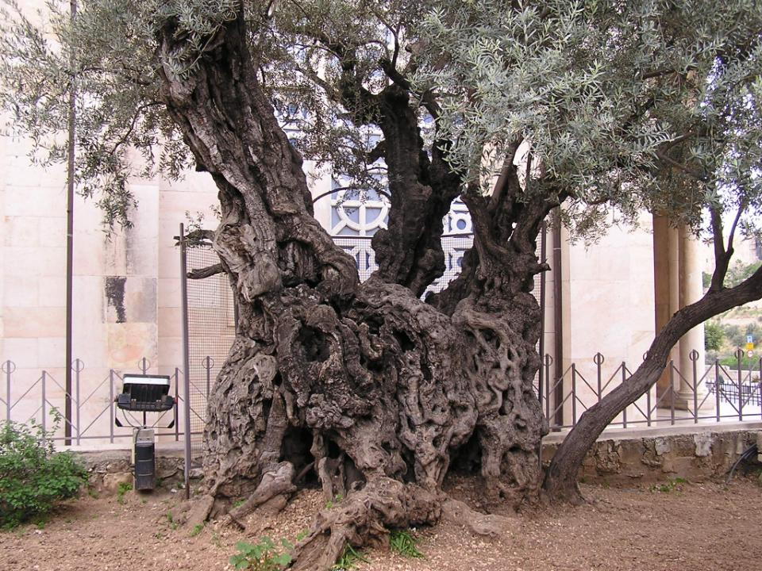
Mostraci, Signore,
la tua misericordia
e donaci la tua salvezza.
Amore e verità s’incontreranno, giustizia e pace si baceranno. Verità germoglierà dalla terra e giustizia si affaccerà dal cielo.

Slide 24
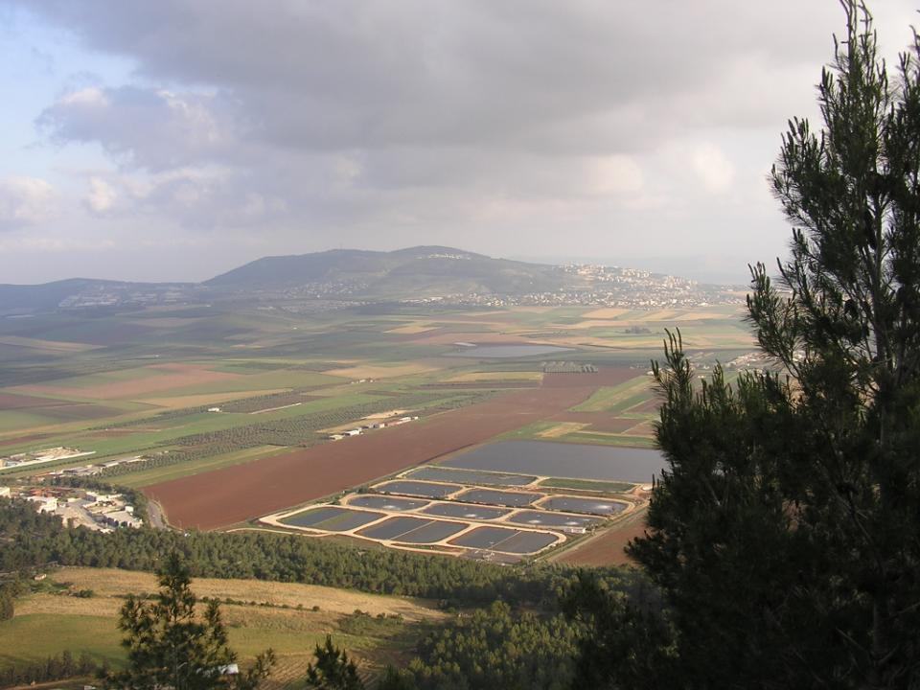
Mostraci, Signore,
la tua misericordia
e donaci la tua salvezza.
Certo, il Signore donerà il suo bene e la nostra terra darà il suo frutto; giustizia camminerà davanti a lui: i suoi passi tracceranno il cammino.

Slide 25
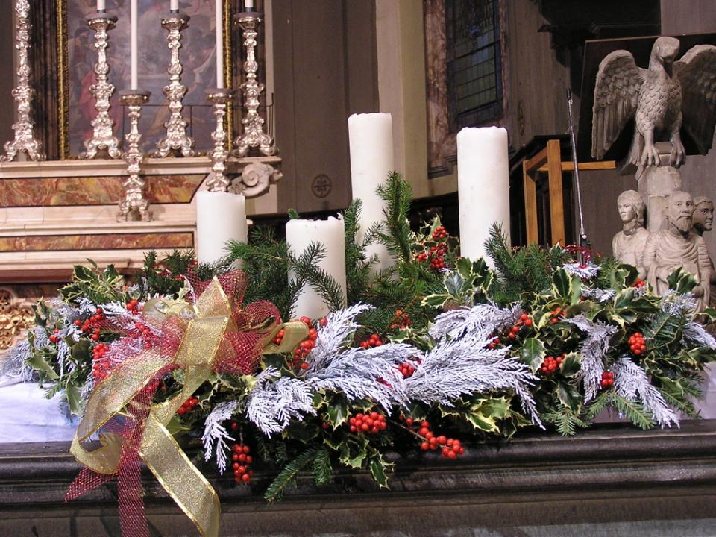
Corona
dell'Avvento

Slide 26
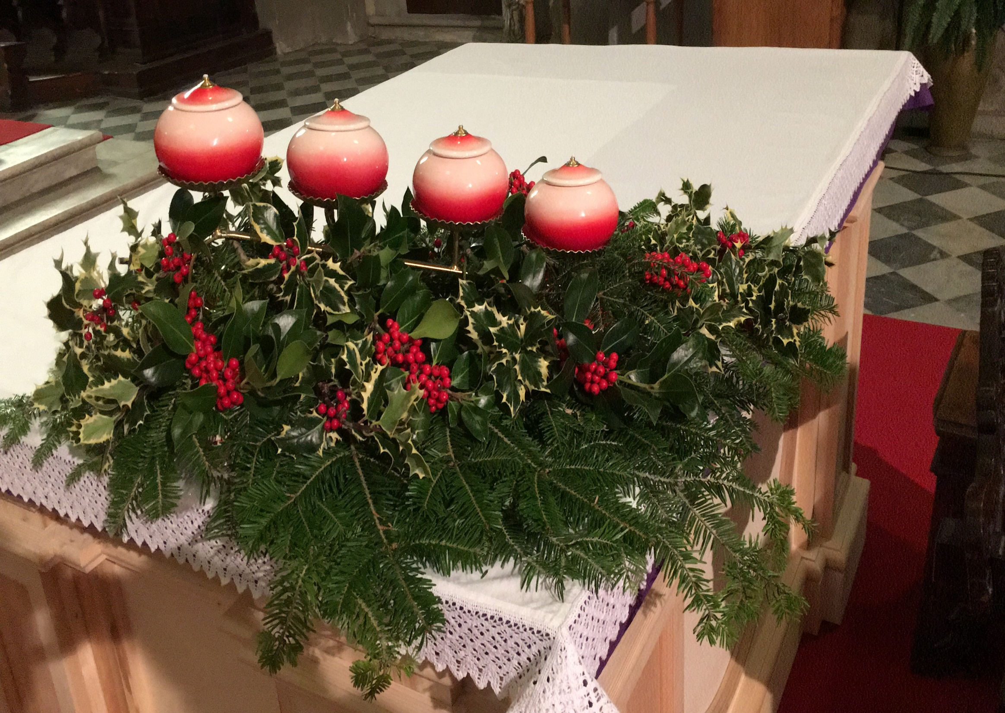
Si accende una luce all’uomo quaggiù, presto verrà
tra noi Gesù.

Slide 27
Vegliate;
lo sposo non tarderà;
se siete pronti
vi aprirà.

Slide 28
Lieti cantate:
gloria al Signor! Nascerà il Redentor!

Slide 29
Si accende una luce all’uomo quaggiù, presto verrà
tra noi Gesù.

Slide 30
Un’umile grotta solo offrirà Betlemme, piccola città.

Slide 31
Lieti cantate:
gloria al Signor! Nascerà il Redentor!

Slide 32
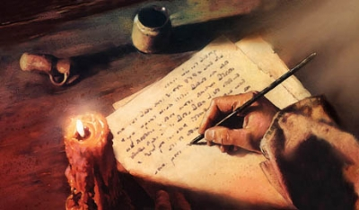
Il Signore sia con voi.
E con il tuo spirito.
Dal Vangelo secondo Marco.
Gloria a te, o Signore.

Slide 33
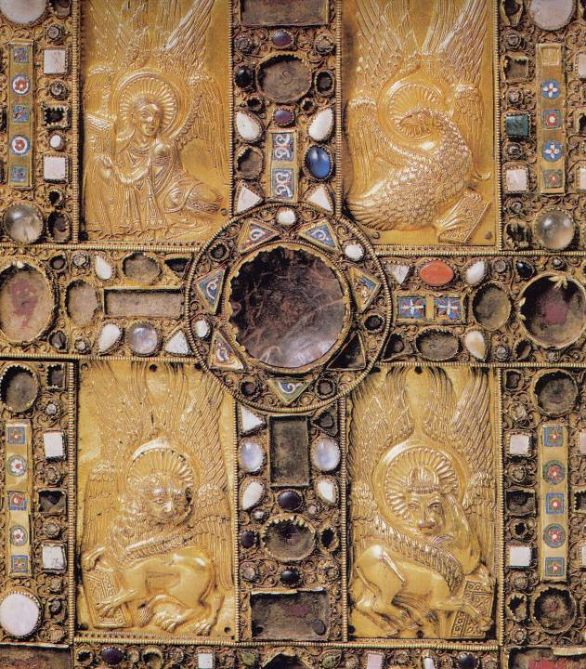
Inizio del vangelo di Gesù Cristo, Figlio di Dio.

Slide 34
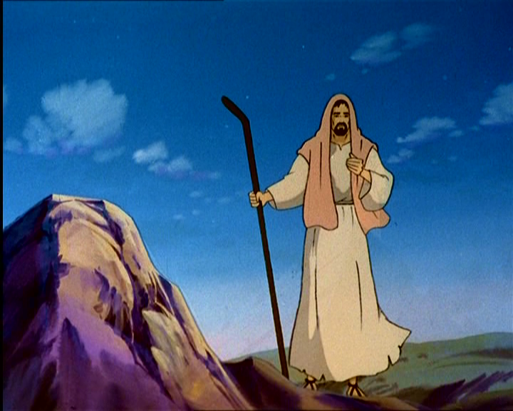
Come è scritto nel profeta Isaia: Ecco, io mando il mio messaggero davanti a te, egli ti preparerà la strada.

Slide 35
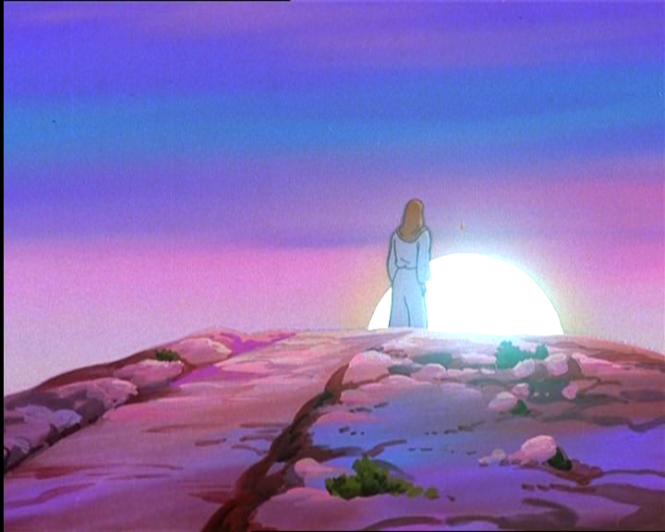
Voce di uno che grida nel deserto: preparate la strada del Signore, raddrizzate i suoi sentieri,

Slide 36
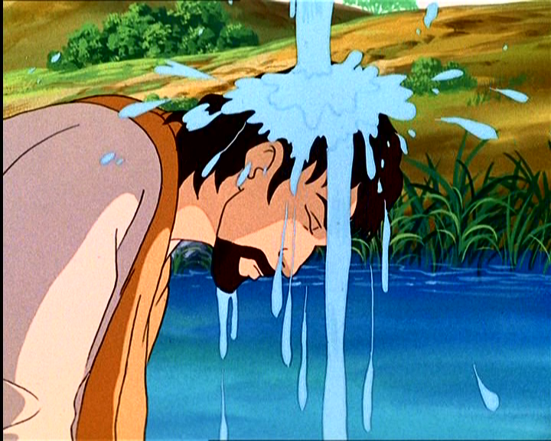
si presentò Giovanni a battezzare nel deserto, predicando un battesimo di conversione per il perdono dei peccati.

Slide 37
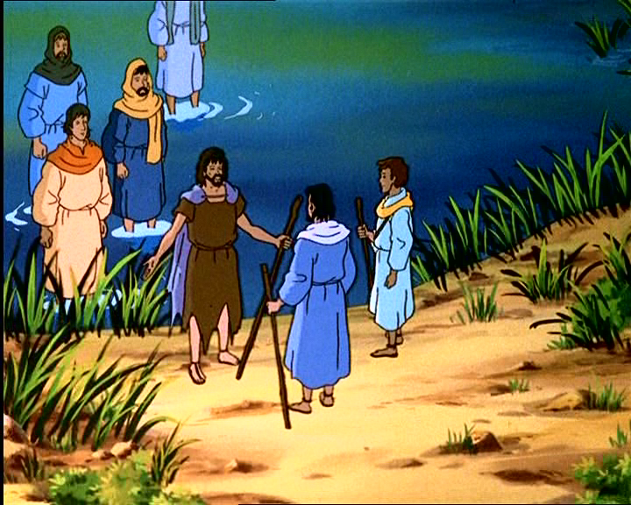
Accorreva a lui tutta la regione della Giudea e tutti gli abitanti di Gerusalemme.

Slide 38
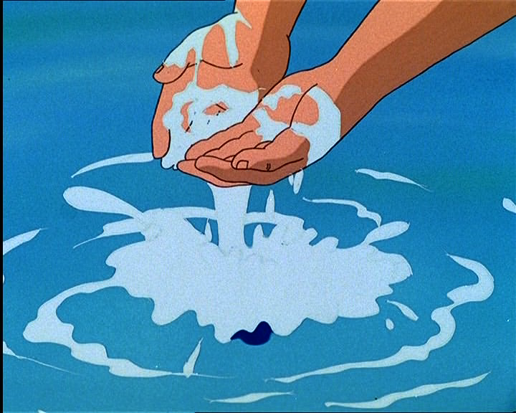
E si facevano battezzare da lui nel fiume Giordano, confessando i loro peccati.

Slide 39
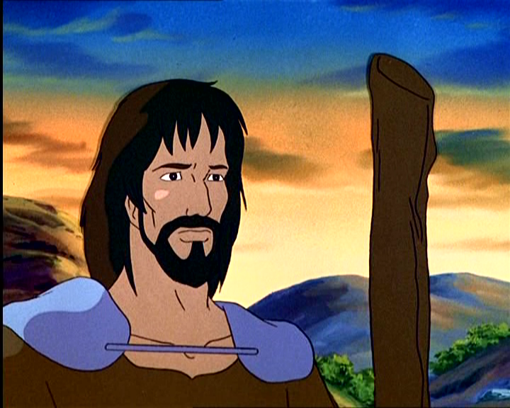
Giovanni era vestito di peli di cammello, con una cintura di pelle attorno ai fianchi, si cibava di locuste e miele selvatico e predicava:

Slide 40
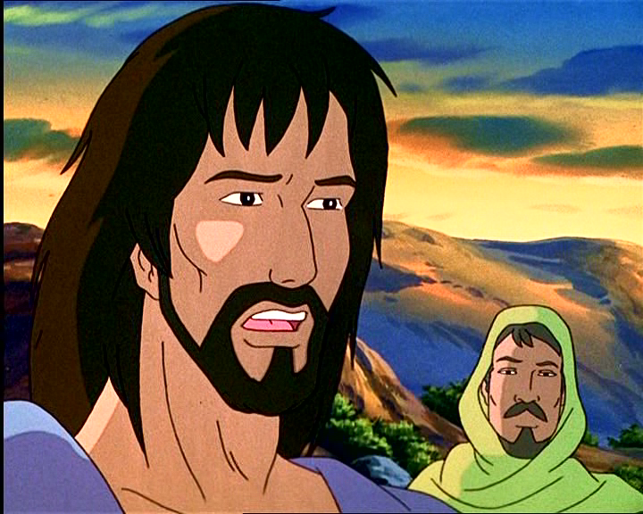
“Dopo di me viene uno che è più forte di me e al quale io non sono degno di chinarmi per sciogliere i legacci dei suoi sandali.

Slide 41
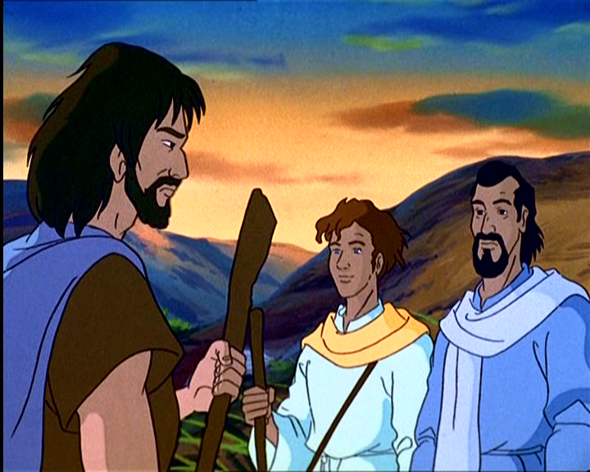
Io vi ho battezzati con acqua, ma egli vi battezzerà con lo Spirito Santo”.

Slide 42
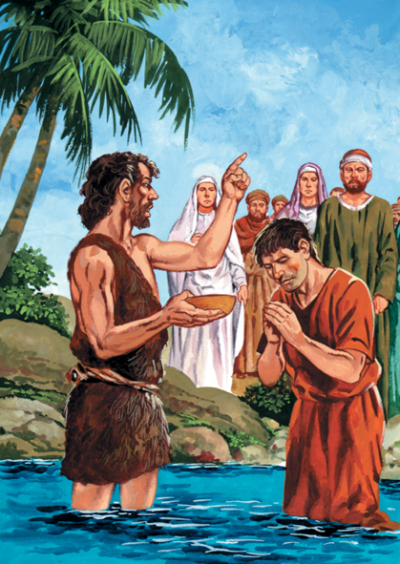
Parola
del
Signore.
Lode a te, o Cristo.

Slide 44
Credo in un solo Dio, Padre onnipotente, creatore del cielo e della terra, di tutte le cose visibili e invisibili. Credo in un solo Signore, Gesù Cristo, unigenito Figlio di Dio, nato dal Padre prima di tutti i secoli: Dio da Dio, Luce da Luce, Dio vero da Dio vero, generato, non creato, della stessa sostanza del Padre; per mezzo di lui tutte le cose sono state create.

Slide 45
Per noi uomini e per la nostra salvezza discese dal cielo, e per opera dello Spirito santo si è incarnato nel seno della vergine Maria e si è fatto uomo.
Fu crocifisso per noi sotto Ponzio Pilato, morì e fu sepolto. Il terzo giorno è risuscitato, secondo le Scritture, è salito al cielo, siede alla destra del Padre.
E di nuovo verrà, nella gloria,
per giudicare i vivi e i morti,
e il suo regno non avrà fine.

Slide 46
Credo nello Spirito Santo, che è Signore
e dà la vita, e procede dal Padre e
dal Figlio. Con il Padre e il Figlio è adorato e glorificato, e ha parlato
per mezzo dei profeti. Credo la Chiesa, una santa cattolica e apostolica.
Professo un solo battesimo per il perdono dei peccati. Aspetto la risurrezione dei morti
e la vita del mondo che verrà. Amen.

Slide 47
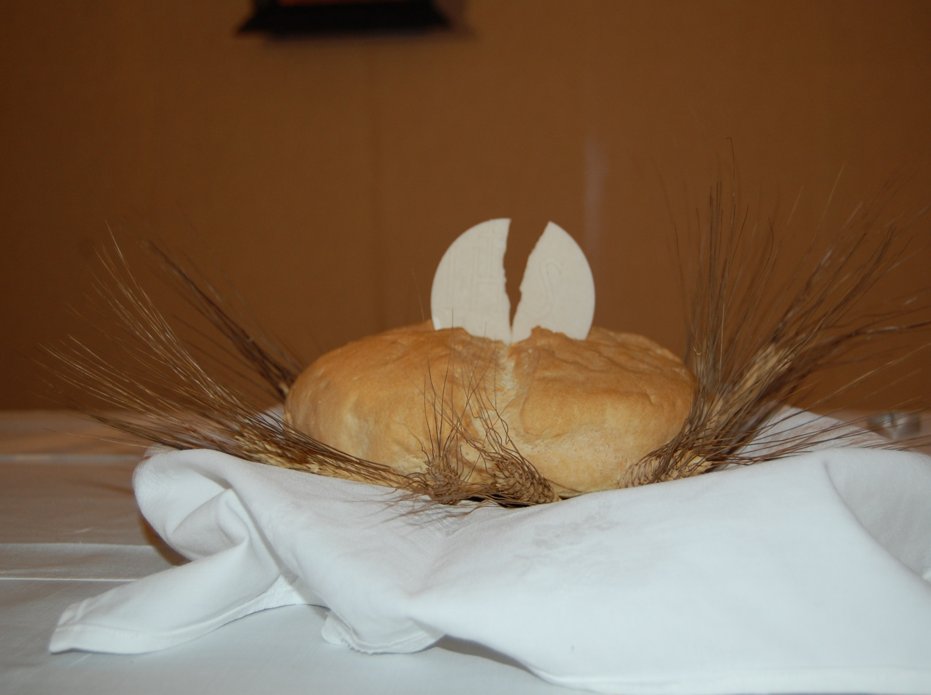
SEGNI
DEL TUO
AMORE

Slide 48
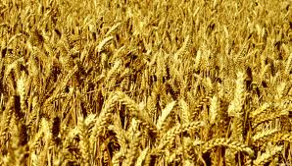
Mille e mille grani nelle spighe d'oro

Slide 49
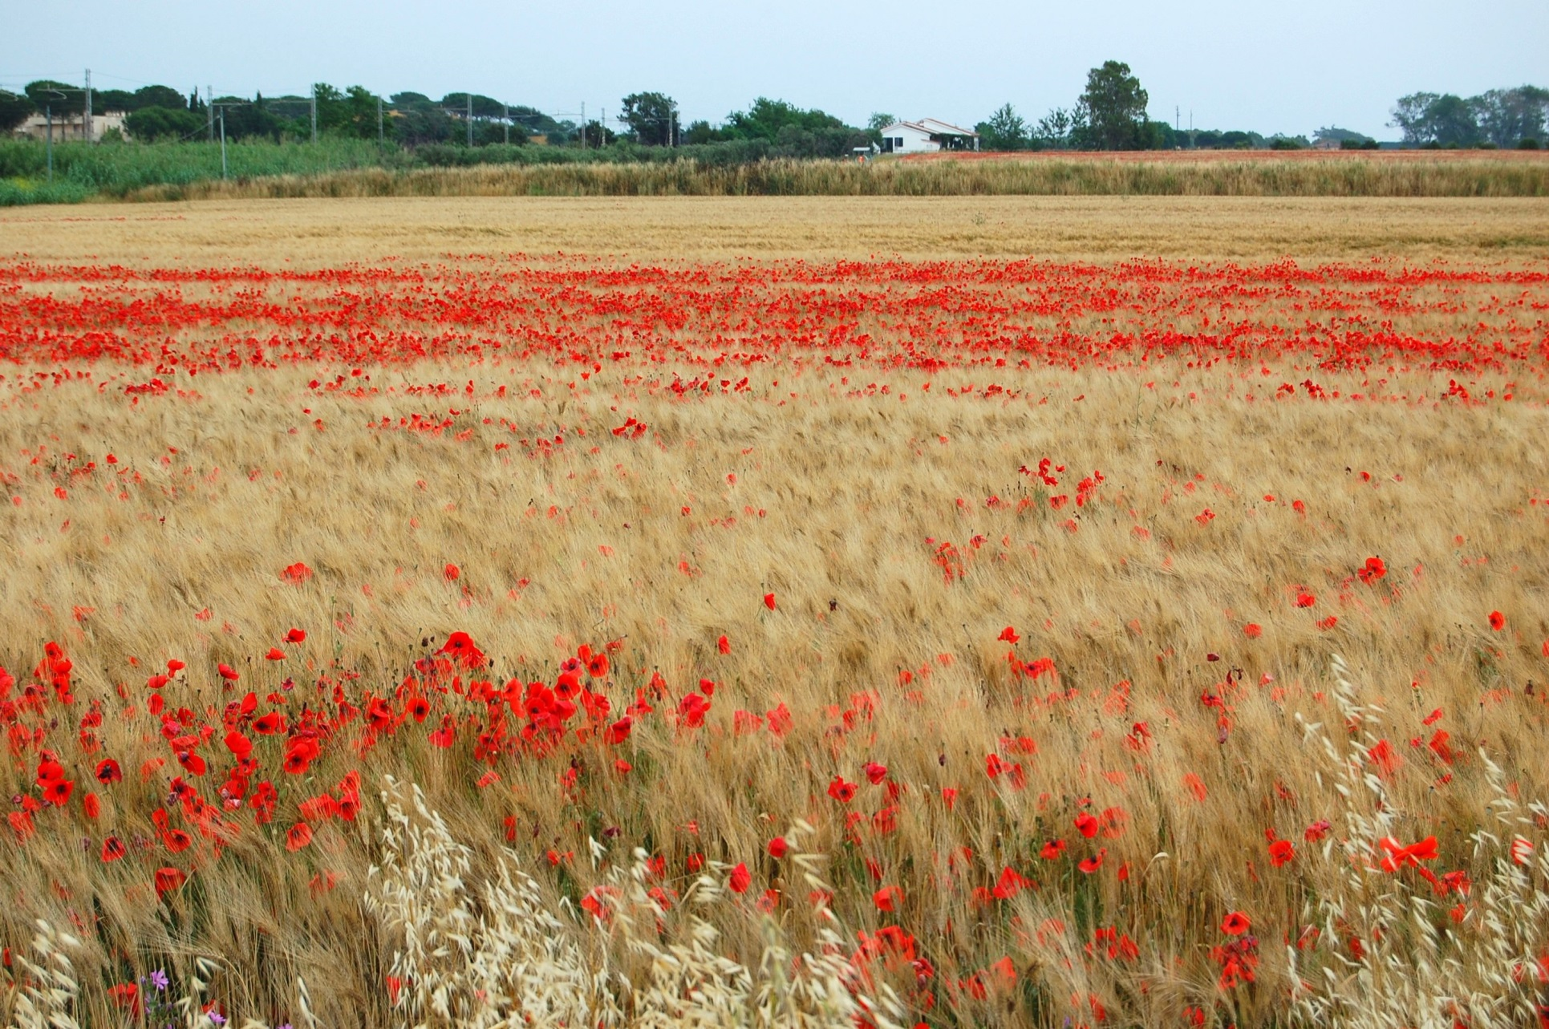
mandano fragranza e danno gioia al cuore,

Slide 50
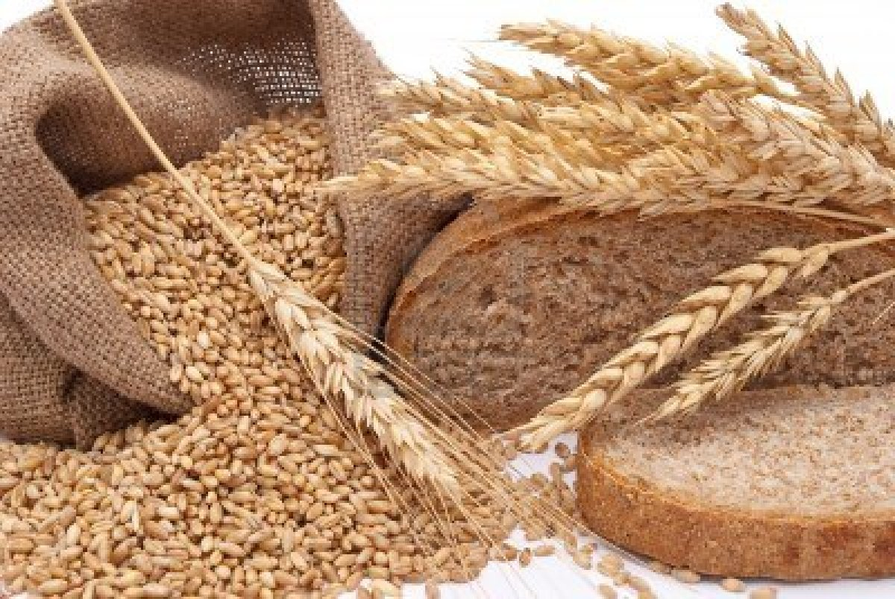
quando, macinati, fanno un pane solo:

Slide 51
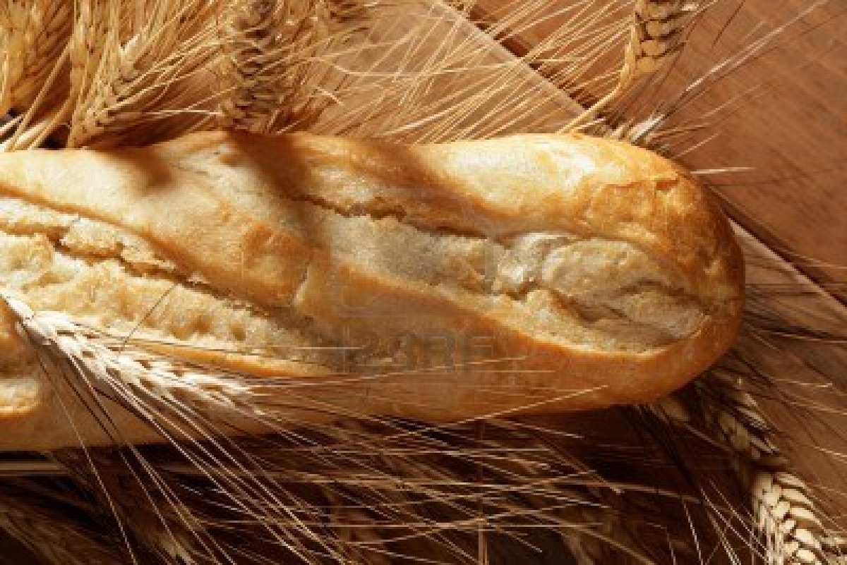
pane quotidiano,
dono tuo, Signore.

Slide 52
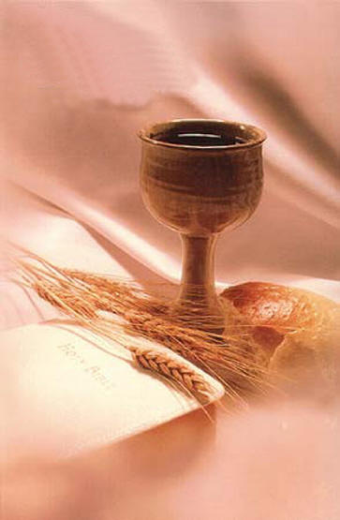
Ecco il pane e il vino, segni del tuo amore.

Slide 53
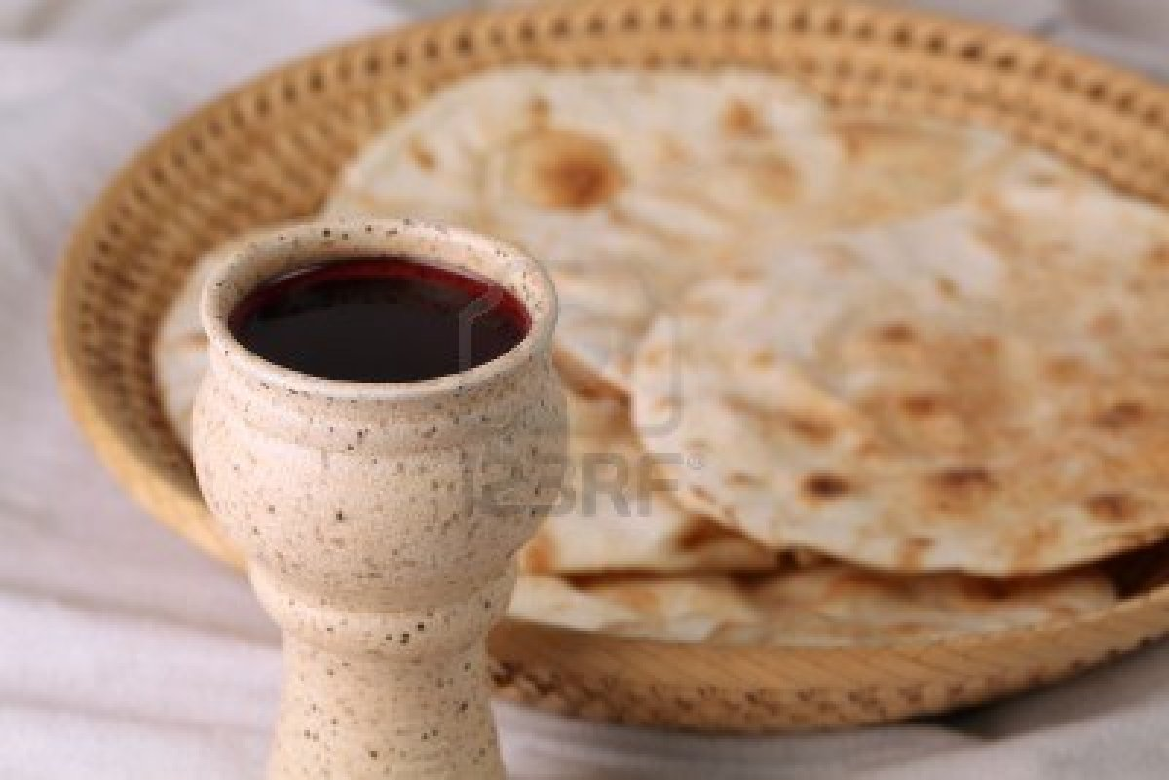
Ecco questa offerta, accoglila Signore:

Slide 54
tu di mille e mille cuori fai un cuore solo, un corpo solo in te

Slide 55
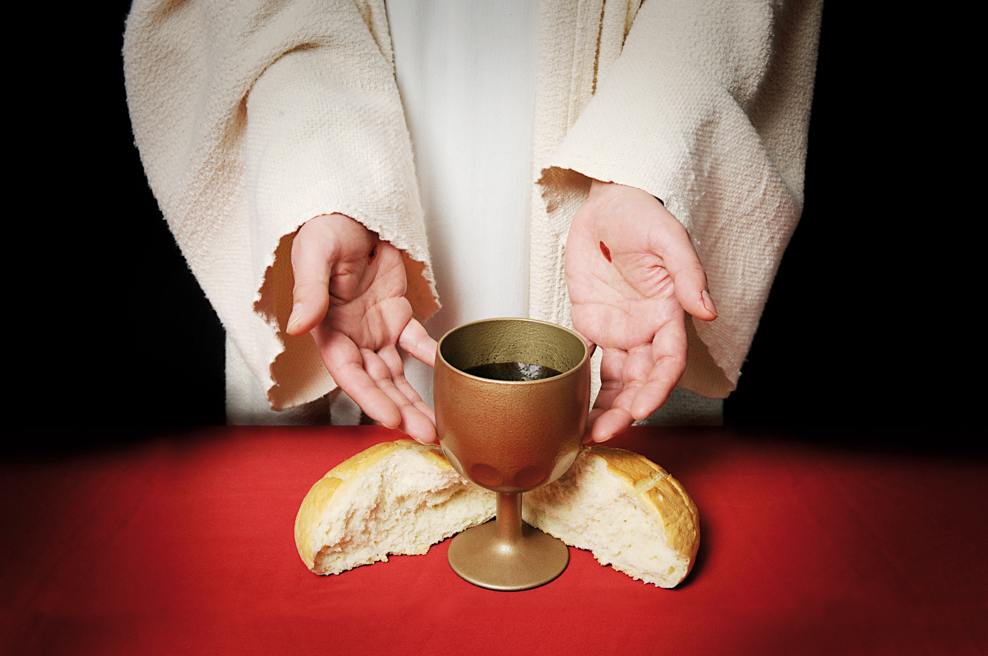
e il Figlio tuo verrà, vivrà ancora
in mezzo a noi.

Slide 56
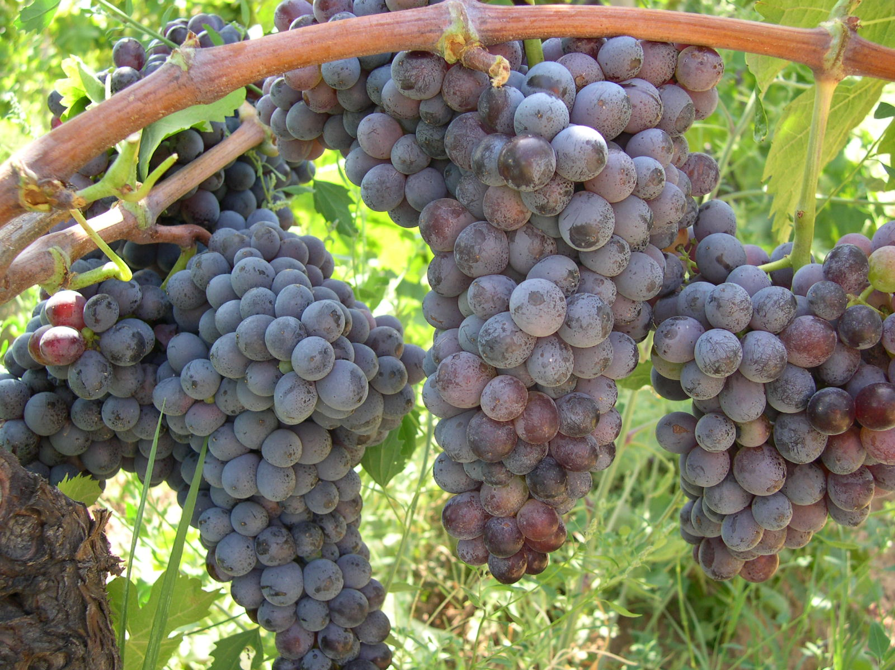
Mille grappoli maturi sotto il sole, festa della terra,

Slide 57
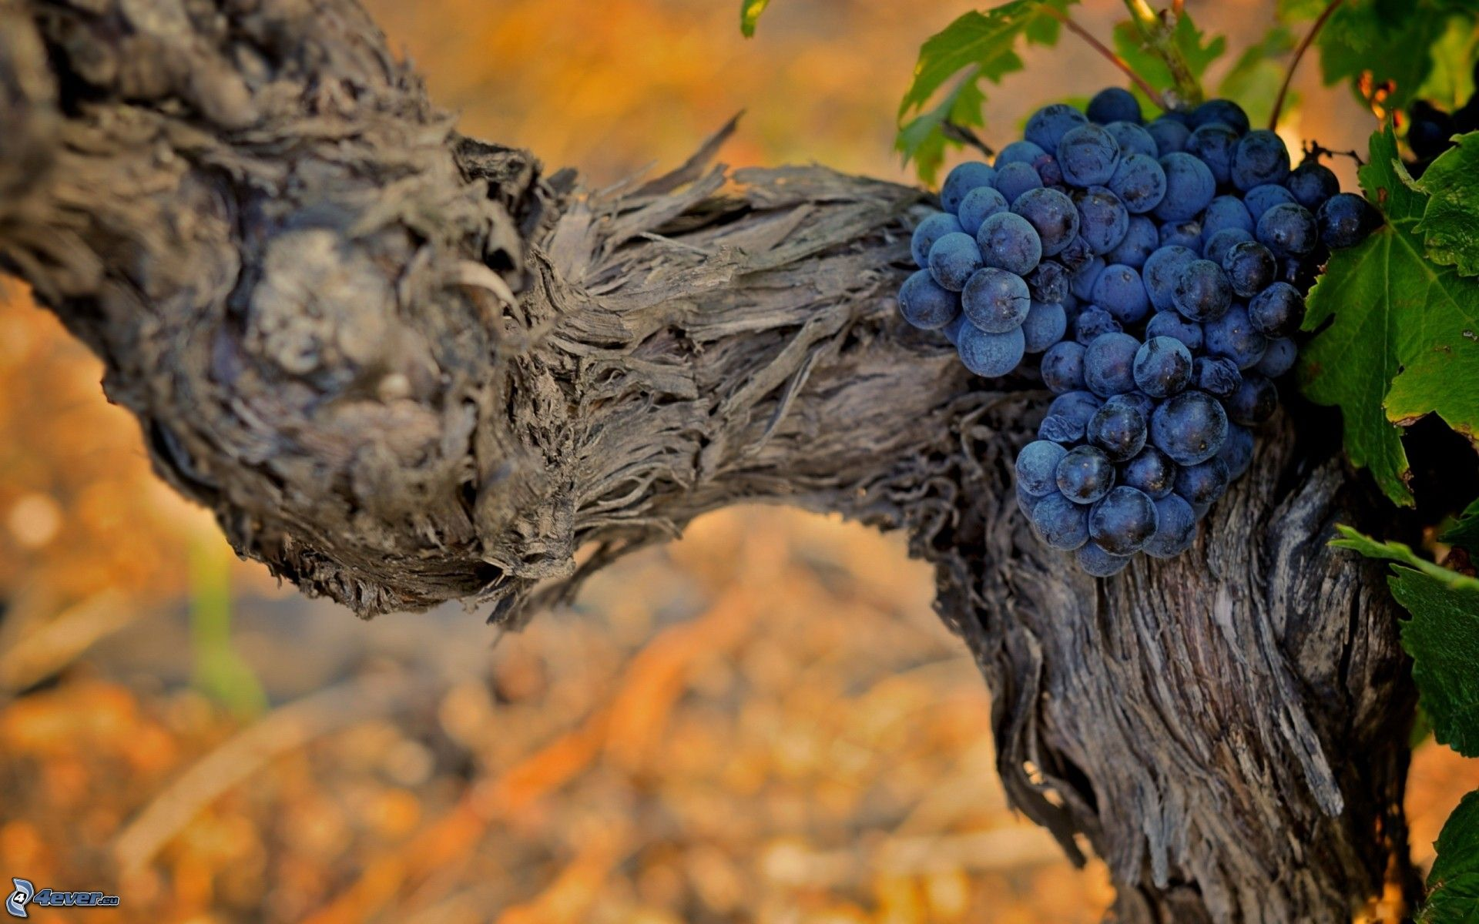
donano vigore, quando da ogni perla stilla il vino nuovo:

Slide 58
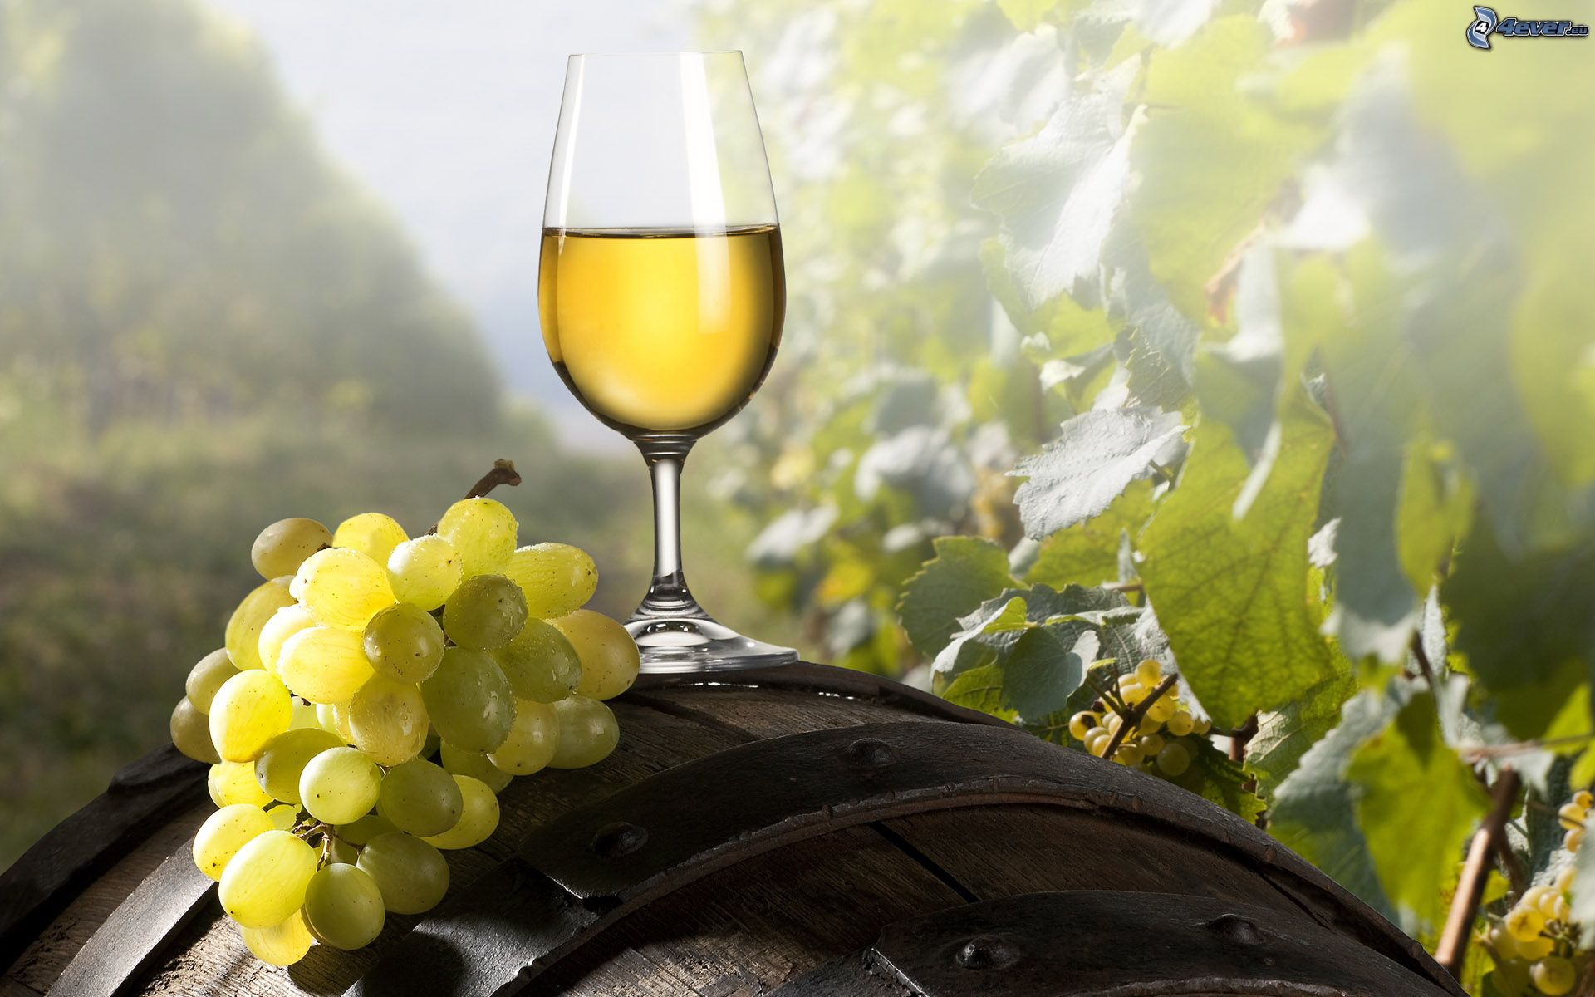
vino della gioia, dono tuo, Signore.

Slide 59
Ecco il pane e il vino, segni del tuo amore.

Slide 60
Ecco questa offerta, accoglila Signore:

Slide 61
tu di mille e mille cuori fai un cuore solo, un corpo solo in te

Slide 62
e il Figlio tuo verrà, vivrà ancora
in mezzo a noi.

Slide 63
Ecco il pane e il vino, segni del tuo amore.

Slide 64
Ecco questa offerta, accoglila Signore:

Slide 65
e il Figlio tuo verrà, vivrà ancora
in mezzo a noi.

Slide 66
Il Signore sia con voi.
E con il tuo spirito.
In alto i nostri cuori.
Sono rivolti al Signore.
Rendiamo grazie al Signore nostro Dio.
È cosa buona e giusta.

Slide 68
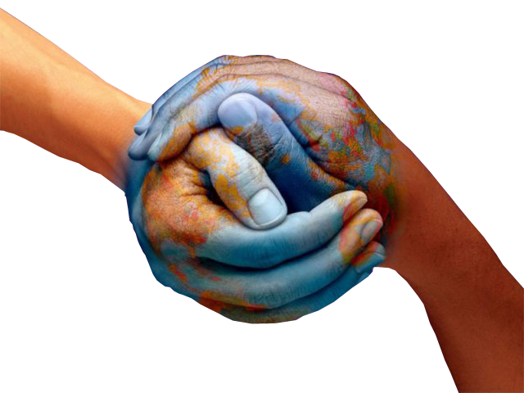
Santo Santo Santo il Signore Dio
dell'universo
Santo Santo I cieli e la terra sono pieni della tua gloria.

Slide 69
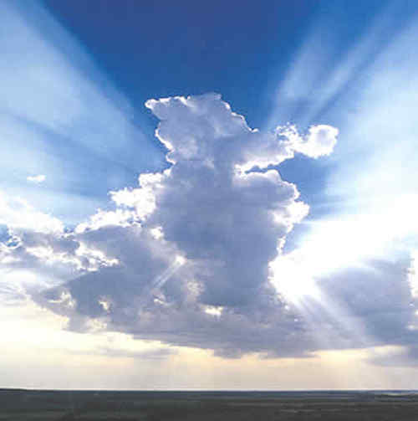
Osanna nell'alto dei cieli, Osanna nell'alto dei cieli,

Slide 70
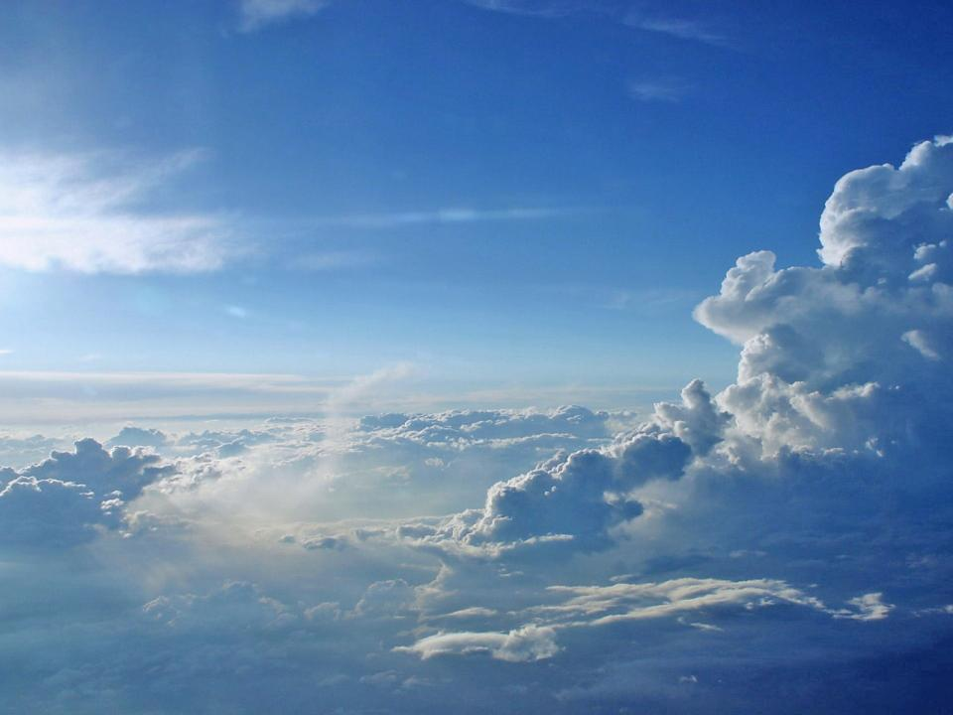
Santo Santo Santo il Signore
Dio dell'universo
Santo Santo I cieli e la terra
sono pieni della tua gloria.

Slide 71
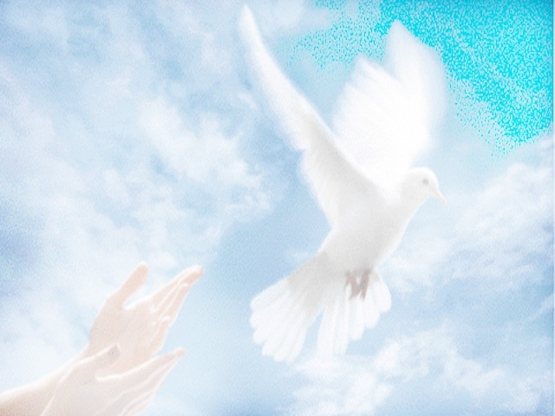
Benedetto colui che viene nel nome del Signore.
Osanna nell'alto dei cieli, Osanna nell'alto dei cieli, Santo Santo Santo

Slide 73
Mistero della fede.
Annunziamo la tua morte, Signore,
proclamiamo la tua risurrezione,
nell'attesa della tua venuta.

Slide 75
Per Cristo,
con Cristo
e in Cristo,
a te, Dio Padre onnipotente,
nell'unità dello Spirito Santo,
ogni onore e gloria
per tutti i secoli dei secoli.
Amen.

Slide 77
Padre nostro, che sei nei cieli,
sia santificato il tuo nome,
venga il tuo regno,
sia fatta la tua volontà,
come in cielo così in terra.
Dacci oggi il nostro pane quotidiano,
e rimetti a noi i nostri debiti
come noi li rimettiamo
ai nostri debitori,
e non ci indurre in tentazione,
ma liberaci dal male.

Slide 79
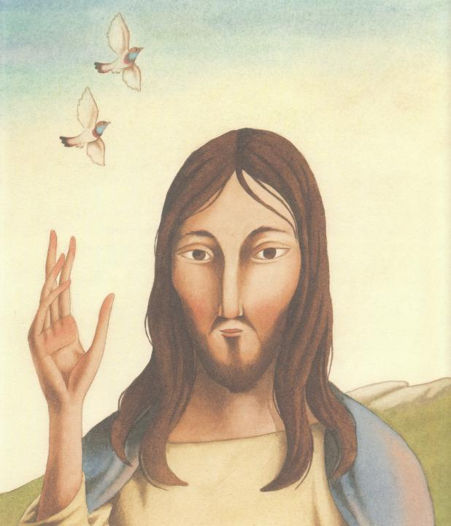
Tuo
è il regno,
tua
la potenza
e la gloria
nei secoli.

Slide 81
La
pace
viene
dall'alto

Slide 82
entra
nel
cuore,

Slide 83
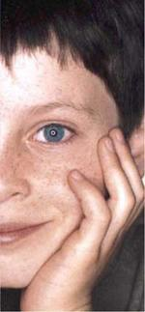
si
vede
sul
volto

Slide 84
Ora
ti
stringo
la mano

Slide 85
non sono più solo
non sei più lontano

Slide 86
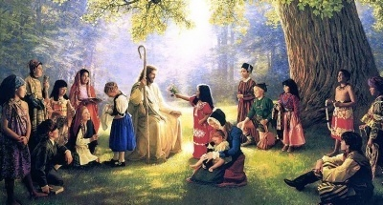
Questa amicizia
attorno al Signore

Slide 87
è troppo grande
non può finire.

Slide 88
La
pace
viene
dall'alto

Slide 89
entra
nel
cuore,

Slide 90
si
vede
sul
volto

Slide 91
Ora
ti
stringo
la mano

Slide 92
non sono più solo
non sei più lontano

Slide 93
Agnello di Dio,
che togli i peccati del mondo,
abbi pietà di noi.

Slide 94
Agnello di Dio,
che togli i peccati del mondo,
abbi pietà di noi.

Slide 95
Agnello di Dio,
che togli i peccati del mondo,
dona a noi la pace.

Slide 97
Beati gli invitati
alla Cena del Signore.

Slide 98
Ecco l’agnello di Dio,
che toglie i peccati del mondo.

Slide 99
O Signore, non son degno
di partecipare alla tua mensa:
ma di’ soltanto una parola
e io sarò salvato.

Slide 101
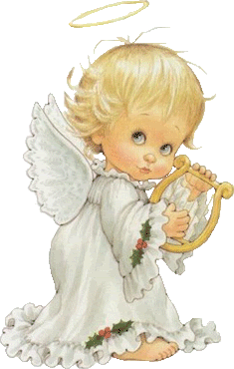
Vieni nasci ancora

Slide 102
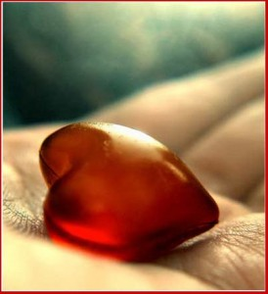
Torni Signore,
torni nel cuore
col tuo silenzio denso di te.

Slide 103
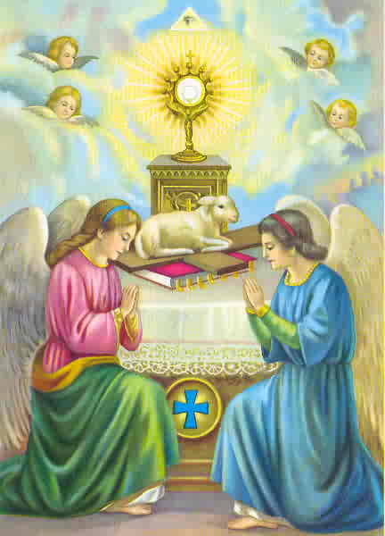
E come i pastori un tempo
ora noi ti adoriamo,
e i nostri doni
sono ciò che siamo noi.

Slide 104
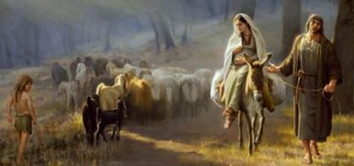
Eri la luce, venivi nel mondo
Venivi tra i tuoi e i tuoi però
Loro non ti hanno accolto

Slide 105
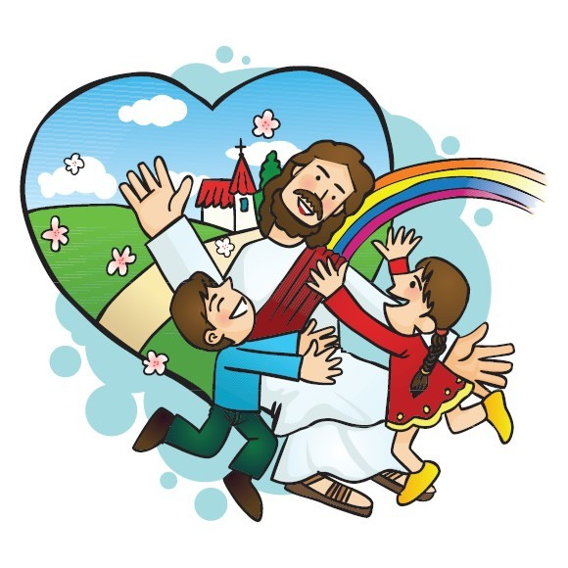
Ma noi ti invochiamo,
vieni
Ma noi ti
vogliamo
accanto

Slide 106
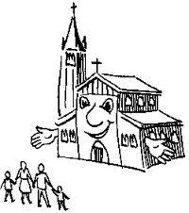
La nostra casa è tua
T’accoglieremo noi

Slide 107
E tu che ritorni, tu che rinasci
Dove c’è amore e carità, qui sei presente

Slide 108
Tu per davvero vieni
Tu per davvero nasci
Noi siamo uniti nel tuo nome e tu sei qui

Slide 109
Vieni nasci ancora dentro l’anima
Vieni nasci sempre, nasci in mezzo a noi

Slide 110
Per le strade luci, feste e musiche
Ma Betlemme è qui.

Slide 111
Torni Signore,
torni nel cuore
col tuo silenzio denso di te.

Slide 112
E come i pastori un tempo
ora noi ti adoriamo,
e i nostri doni
sono ciò che siamo noi.

Slide 113
Eri la luce, venivi nel mondo
Venivi tra i tuoi e i tuoi però
Loro non ti hanno accolto

Slide 114
Ma noi ti invochiamo,
vieni
Ma noi ti
vogliamo
accanto

Slide 115
La nostra casa è tua
T’accoglieremo noi

Slide 116
E tu che ritorni, tu che rinasci
Dove c’è amore e carità, qui sei presente

Slide 117
Tu per davvero vieni
Tu per davvero nasci
Noi siamo uniti nel tuo nome e tu sei qui

Slide 118
Torni Signore,
torni nel cuore
col tuo silenzio denso di te.

Slide 119
E come i pastori un tempo
ora noi ti adoriamo,
e i nostri doni
sono ciò che siamo noi.

Slide 120
Eri la luce, venivi nel mondo
Venivi tra i tuoi e i tuoi però
Loro non ti hanno accolto

Slide 121
Ma noi ti invochiamo,
vieni
Ma noi ti
vogliamo
accanto

Slide 122
La nostra casa è tua
T’accoglieremo noi

Slide 123
E tu che ritorni, tu che rinasci
Dove c’è amore e carità, qui sei presente

Slide 124
Tu per davvero vieni
Tu per davvero nasci
Noi siamo uniti nel tuo nome e tu sei qui

Slide 126
O Dio, che in questo sacramento ci hai nutriti con il pane della vita, insegnaci a valutare con sapienza i beni della terra, nella continua ricerca dei beni del cielo. Per Cristo nostro Signore. Amen.

Slide 128
Il Signore sia con voi.
E con il tuo spirito.
Vi benedica Dio onnipotente
Padre e Figlio e Spirito Santo.
Amen.
Nel nome del Signore: andate in pace.
Rendiamo grazie a Dio.

Slide 129
Ciao a tutti
e
buona
domenica

Slide 130
Canto dell' Amicizia

Slide 131
In un mondo di maschere dove sembra impossibile riuscire a sconfiggere tutto ciò che annienta l'uomo.

Slide 132
Il potere, la falsità la ricchezza, l'avidità, sono mostri da abbattere, noi però non siamo soli.

Slide 133
Canta con noi, batti le mani, alzale in alto, muovile al ritmo del canto.

Slide 134
Stringi la mano del tuo vicino e scoprirai che è meno duro il cammino così.

